Slide 1
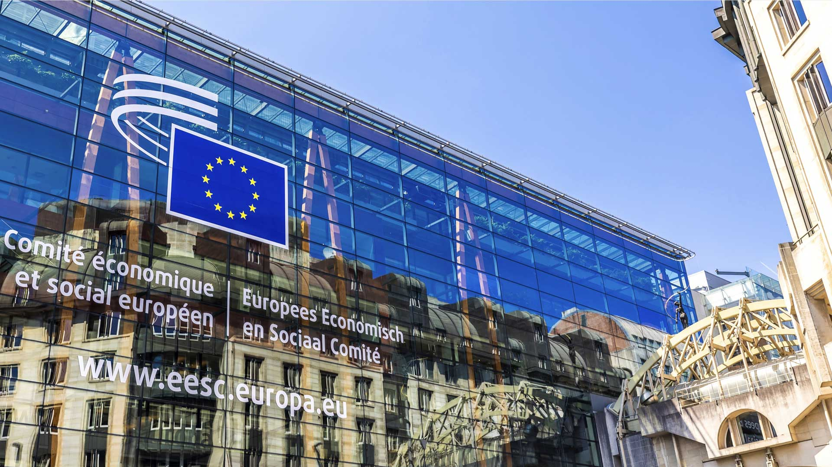
BENVENUTI

Slide 2
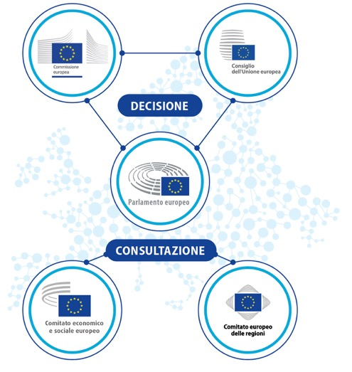
Il Comitato economico e sociale europeo è un organo consultivo che rappresenta la società civile organizzata
"Il Parlamento europeo, il Consiglio
e la Commissione sono assistiti da
un Comitato economico e sociale europeo
e da un Comitato delle regioni,
che esercitano funzioni consultive".
(Articolo 13 del Trattato sull'Unione europea)

Slide 3
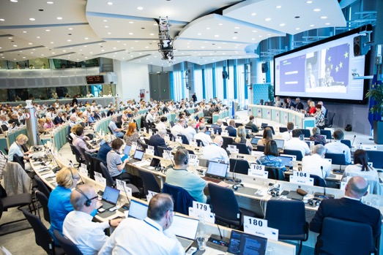
UN'ASSEMBLEA DI 329 MEMBRI PROVENIENTI DA
TUTTI GLI STATI MEMBRI DELL'UNIONE EUROPEA
I membri del CESE sono nominati dal Consiglio per un mandato (rinnovabile) di 5 anni, su proposta dello Stato membro di provenienza.
Sono indipendenti (ossia non politicamente affiliati) ed esercitano le loro funzioni nell'interesse di tutti i cittadini dell'UE.
Non risiedono stabilmente a Bruxelles: la maggior parte di essi continua a svolgere la sua attività per l'organizzazione di appartenenza nel proprio paese. Le loro spese di viaggio e di soggiorno sono a carico del CESE.

Slide 4
COSA SIGNIFICA SOCIETÀ CIVILE ORGANIZZATA?
  È l'insieme dei gruppi e delle organizzazioni in cui le persone lavorano in uno spirito collaborativo:
Datori di lavoro (107)
Lavoratori (110)
Organizzazioni della società civile (110)
Federazioni di datori
di lavoro,
camere di commercio,
organizzazioni di PMI
Consumatori, giovani, libere professioni, persone con disabilità, accademici, cooperative, ONG ecc.
Sindacati
  Impegnati nella difesa degli interessi e dei valori del proprio gruppo (o della propria comunità), fungono spesso da intermediari fra i responsabili decisionali e i cittadini.
*Due membri non sono affiliati a nessuno dei tre gruppi

Slide 5
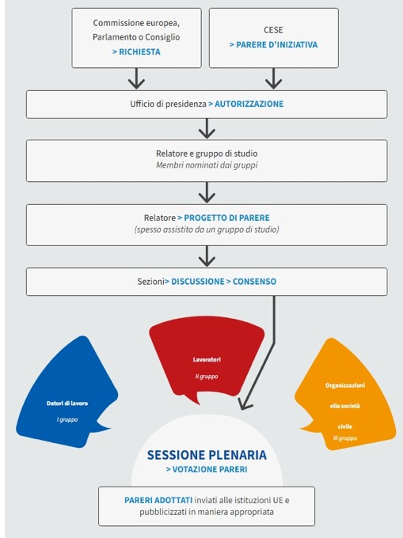


CHE COSA FA IL CESE?
Il nostro lavoro: i pareri
Il Parlamento europeo, il Consiglio e la Commissione europea hanno l'obbligo giuridico di consultare il CESE prima di adottare nuovi atti legislativi in un'ampia gamma di materie.
I membri del CESE, in rappresentanza dei tre gruppi, discutono, effettuano consultazioni e raggiungono un consenso riguardo a un unico documento, denominato "parere", che esprime la posizione del CESE in merito alla proposta legislativa.
Una volta adottato, il parere viene trasmesso alle istituzioni dell'UE per contribuire al processo decisionale e al dibattito ed essere pubblicato (in 24 lingue) nella Gazzetta ufficiale dell'UE.
Il relatore presenta le principali conclusioni formulate nel parere e lo promuove presso le istituzioni dell'UE, nonché a livello degli Stati membri e a livello locale.
Complessivamente, il CESE adotta ogni anno circa 200 pareri.
Per saperne di più, scansiona il codice QR!

Slide 6
PERCHÉ IL CESE È IMPORTANTE PER L'UE?
Il CESE è l'unico luogo d'incontro e l'unica sede di dialogo istituzionale a livello europeo che consenta di pervenire a un consenso tra interessi diversi. È l'unico canale di cui dispongono i gruppi di interesse in Europa per esprimersi in modo formale e in una cornice istituzionale sulle proposte legislative dell'UE.
La partecipazione della società civile organizzata è una componente fondamentale
della democrazia europea: la democrazia partecipativa.
Il CESE si occupa di molti temi che toccano la vita quotidiana delle persone (occupazione, salute,
diritti dei consumatori, agricoltura, lotta alla criminalità organizzata...).

Slide 7



GLI ORGANI DI LAVORO: 6 SEZIONI E 1 COMMISSIONE
Relazioni esterne
Trasporti, energia, infrastrutture e società dell'informazione
Agricoltura, sviluppo rurale e ambiente
Dialogo della società civile con i paesi terzi
Allargamento
Commercio
Relazioni di vicinato
Cooperazione internazionale
Energia pulita e accessibile
Trasporti sostenibili e intelligenti
Abitazioni dignitose, accessibili e a prezzi abbordabili
Pianificazione territoriale per il grande pubblico e la società civile
Sistemi alimentari sostenibili
Azione per il clima
Ambiente e biodiversità
Agricoltura
Sviluppo sostenibile - generale
Sviluppo rurale e urbano sostenibile

Slide 8




GLI ORGANI DI LAVORO: 6 SEZIONI E 1 COMMISSIONE
Unione economica e monetaria, coesione economica e sociale
Occupazione, affari sociali e cittadinanza
Mercato unico, produzione e consumo
Commissione consultiva per le trasformazioni industriali
Unione economica e monetaria
Mercati finanziari e dei capitali
Fiscalità
Bilancio dell'UE e risorse proprie
Politica di coesione e politica urbana
Statistiche
Occupazione
Inclusione sociale
Cittadinanza
Protezione sociale
Pari opportunità
Protezione dei consumatori
Mercato unico
Imprese
Politica industriale
Servizi finanziari
Ricerca e innovazione
Politiche industriali settoriali, ad esempio difesa, acqua, salute, industrie ad alta intensità energetica, robotica
Previsione industriale e tecnologica
Materie prime critiche
Coordinamento del Blue Deal europeo

Slide 9


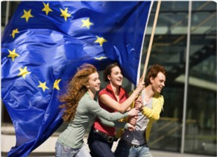
GLI ALTRI ORGANI DI LAVORO DEL CESE
Osservatori
Osservatorio dello sviluppo sostenibile (OSS)
Osservatorio per l'applicazione delle norme del mercato unico (SMEO)
Osservatorio del mercato del lavoro (OML)
Gruppi ad hoc
Gruppo Iniziativa dei cittadini europei
Gruppo Gioventù del CESE
Gruppo Parità
10 gruppi permanenti
collegati alle attività delle sezioni

Slide 10
STORIE DI SUCCESSO RECENTI
Questa serie di recenti storie di successo intende mostrare l'impatto che il CESE ha esercitato sulla legislazione europea, richiamando l'attenzione dell'UE su questioni essenziali per la società civile
e affermandosi come attore chiave in tali ambiti
Garantire l'accesso ad alloggi sociali e
a prezzi abbordabili per tutti
Lanciare l'appello a presentare una strategia dell'UE in materia di acque
Garantire che gli accordi commerciali vadano a beneficio di tutti
i settori della società
Le richieste del CESE hanno ispirato la dichiarazione di Liegi del marzo 2024, adottata nel corso della Conferenza europea dei ministri dell'edilizia abitativa svoltasi sotto la guida della presidenza belga del Consiglio.
Nel 2023 il CESE ha lanciato il Blue Deal dell'Unione europea, il primo grande appello a favore di una politica unitaria dell'UE in materia di acque. L'iniziativa non si limita a individuare le sfide idriche che attendono l'Europa, ma fornisce anche una tabella di marcia chiara e concreta per affrontarle.
Il CESE è stato incaricato dalla Commissione europea di fungere da segretariato di tutti i gruppi consultivi interni (GCI) dell'UE, sotto la guida della coordinatrice principale Tanja Buzek, membro del CESE.
Difendere il diritto a un'energia economicamente accessibile per tutti
Porre il diritto alla riparazione al centro della politica di protezione
dei consumatori dell'UE
Invocare un piano d'azione dell’UE
sulle malattie rare
La raccomandazione del CESE relativa a un Osservatorio europeo della povertà ha indotto la Commissione europea a creare il polo di consulenza sulla povertà energetica (EPAH).
Attraverso una serie di raccomandazioni e convegni, il CESE ha insistito affinché un piano d'azione dell'UE sulle malattie rare fosse incluso nel prossimo programma di lavoro della Commissione.
Nel 2023 la Commissione ha presentato la proposta legislativa sul "diritto alla riparazione" nell'ambito della nuova agenda dei consumatori. La proposta affronta gli ostacoli che dissuadono i consumatori dal far riparare i prodotti.

Slide 11
STORIE DI SUCCESSO RECENTI
Integrare i punti di vista dei giovani
nel processo decisionale dell'UE
Rendere obbligatoria la consultazione
della società civile sulle riforme
economiche necessarie
Portare la politica alimentare
al tavolo dell'UE
Nel 2022 il CESE è stata la prima istituzione dell'UE a impegnarsi a favore della valutazione d'impatto dell'UE dal punto di vista dei giovani (test Giovani), uno strumento pionieristico per integrare la partecipazione dei giovani nell'elaborazione delle politiche.
Nel 2024 il CESE ha adottato raccomandazioni per la politica agricola comune per il periodo successivo al 2027, sollecitando opzioni alimentari più sostenibili che siano accessibili, anche sul piano economico, ai consumatori dell'UE, compresi quelli appartenenti alle fasce sociali più vulnerabili.
Nel 2023 la Commissione europea ha presentato una proposta di riforma del quadro di governance economica dell'UE per affrontare le sfide economiche odierne. Il CESE ha formulato raccomandazioni fondamentali che hanno plasmato in modo significativo il pacchetto legislativo definitivo.
Promuovere un futuro sostenibile con la piattaforma europea delle parti interessate per l'economia circolare
Guidare la transizione giusta
... e molte altre!
Nel 2023 il gruppo ad hoc del CESE sulla Convenzione quadro delle Nazioni Unite sui cambiamenti climatici (UNFCCC) ha contribuito al programma di lavoro per una transizione giusta influenzando direttamente le posizioni degli Stati membri dell'UE e della Commissione.
Nel 2017, in collaborazione con la Commissione europea, il CESE ha lanciato la piattaforma europea delle parti interessate per l'economia circolare (ECESP).
Consulta le più recenti iniziative del CESE all'indirizzo eesc.europa.eu

Slide 12

IL MULTILINGUISMO NEL COMITATO
Il motto dell'UE, Unità nella diversità, prende veramente vita grazie al multilinguismo adottato al CESE.
Valorizziamo appieno e
promuoviamo attivamente l'uso di tutte le
24 lingue ufficiali dell'Unione.
Grazie al multilinguismo, i nostri membri hanno il diritto di svolgere la loro attività,
sia orale che scritta, nella propria lingua madre.
Tutti i pareri e gli altri documenti ufficiali – nonché la maggior parte dei contenuti digitali – del CESE sono disponibili in ogni lingua ufficiale dell'UE, grazie all'impegno assiduo della nostra direzione della Traduzione.

Slide 13




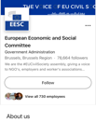



AVETE DOMANDE DA PORCI?
Scansiona il codice QR per accedere al modulo di valutazione
Per contattarci, scrivi a visitEESC@eesc.europa.eu
Per saperne di più, vi invitiamo a seguirci qui:
Comitato economico e sociale europeo
@eu_civilsociety
@eesc.bsky.social
Restiamo in contatto!
EESC - European Economic and Social Committee
@EU_EESC
@EurEcoSocCommittee

Slide 14
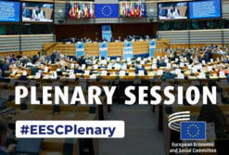

Pagina dei membri
Seguito riservato ai pareri
Elenco completo degli attuali membri del CESE
e dei delegati della CCMI
Azioni intraprese in seguito
ai pareri del CESE
Pareri del CESE
Sessioni plenarie
ALLEGATO:
INFORMAZIONI SUPPLEMENTARI
Pareri attualmente
in primo piano
Come seguire una sessione plenaria del CESE
Lavora con noi!
Due volte l'anno il CESE offre tirocini retribuiti di 5 mesi
in vari ambiti
Il ciclo di vita di un parere
Cosa fa per me l'Europa
CESlink
Come nasce un parere
del CESE (video)
Impatto delle azioni dell'UE sulla vita quotidiana
degli europei
Comunità online dei consigli economici e sociali nazionali

Slide 15
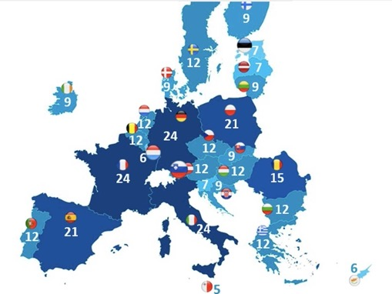
MEMBRI PER PAESE
Come per le altre istituzioni europee, la rappresentanza geografica del CESE è proporzionale: i paesi più popolosi sono rappresentati da un maggior numero di membri.
Pertanto, Francia, Germania e Italia hanno la delegazione nazionale più numerosa (24), mentre Malta quella più piccola (5).
PARITÀ DI GENERE
Nel mandato in corso (2025-2030) si registra il più alto numero di donne mai raggiunto tra i membri del CESE da quando, nel 2010, si è iniziato a raccogliere dati statistici sui membri.
La percentuale di donne al Comitato è la più elevata mai registrata: il 39 % rispetto al 33 % del 2020 e al 28 % del 2015 - una tendenza al rialzo!

Slide 16

CHE COSA FA L'EUROPA PER I GIOVANI?
Far sentire la propria voce
Puoi partecipare a eventi per i giovani come il dialogo dell'UE con i giovani, l'Evento europeo per i giovani (EYE) del Parlamento europeo, e l'iniziativa La vostra Europa, la vostra opinione! (YEYS), qui al Comitato economico e sociale europeo.
Approfitta di queste occasioni per far sentire la tua voce!
Lavorare
Puoi cercare lavoro ovunque nell'Unione europea a partire dai 18 anni di età. Il portale EURES ti mette in contatto con datori di lavoro di tutti i paesi dell'UE più Norvegia e Islanda.
Esplorare
Stai pensando a un'esperienza di lavoro in una istituzione europea o in un altro paese dell'UE?
Ogni anno l'UE offre tirocini retribuiti a giovani laureati.
Studiare
Hai il diritto di studiare presso qualsiasi università dell'UE,
alle stesse condizioni dei cittadini del paese in cui si trova tale università.
Il programma ERASMUS ti consente di svolgere parte degli studi universitari all'estero.
Viaggiare
Lo spazio Schengen è un territorio senza frontiere nel quale è garantita la libera circolazione tra gli Stati membri a 400 milioni di cittadini dell'UE. Ad esempio, il pass ferroviario INTERRAIL ti consente di raggiungere più di 40 000 destinazioni in 30 paesi.

Slide 17





INIZIATIVE DEL CESE PER LA GIOVENTÙ
Gruppo Gioventù
del CESE
La vostra Europa, la vostra opinione! (Your Europe, Your Say!)
Studio sulla partecipazione dei giovani a vari livelli
Valutazione d'impatto dell'UE dal punto di vista dei giovani
Creato nel 2023 per promuovere la partecipazione dei giovani all'elaborazione delle politiche dell'UE, riunisce membri del CESE e organizzazioni giovanili al fine di tenere conto dei punti di vista dei giovani, applicare la valutazione d'impatto dell'UE dal punto di vista dei giovani (→) e coordinare le iniziative relative ai giovani.
Il test Giovani è uno strumento volto a garantire che i giovani partecipino maggiormente all'elaborazione delle politiche. Per il CESE questo significa, ad esempio, coinvolgere i rappresentanti dei giovani nell'elaborazione dei pareri. Se un'organizzazione esprime interesse per un parere, si possono prevedere anche altre forme di coinvolgimento, ad esempio l'invio per email di contributi sull'argomento o la partecipazione a una riunione con membri del CESE
YEYS è l'evento annuale del CESE dedicato ai giovani, che riunisce studenti di tutti gli Stati membri dell'UE e dei paesi candidati all'adesione per un'iniziativa di dialogo con l'Unione europea. Dal 2010 i giovani partecipanti vengono a Bruxelles per discutere, scambiare idee ed elaborare risoluzioni che riflettano la loro visione per il futuro dell'Europa, che viene poi condivisa con le istituzioni dell'UE.
​
Delegato per i giovani​
alle COP​
Tavole rotonde dei giovani
sul clima e la sostenibilità
Il CESE prevede la partecipazione di un giovane rappresentante alla delegazione dell'UE alle conferenze delle parti (COP) sul clima e la biodiversità organizzate dall'ONU. Il delegato per i giovani, selezionato ogni due anni attraverso un processo aperto con il Forum europeo della gioventù e Generation Climate Europe, contribuisce ai lavori del CESE sulla politica climatica prima, durante e dopo le riunioni delle COP, affinché i punti di vista dei giovani siano presi in considerazione nelle discussioni internazionali sul clima e la sostenibilità.
Questa iniziativa del CESE, che ha luogo due volte l'anno, promuove il dialogo tra i giovani e i responsabili politici dell'UE in materia di clima e sostenibilità. Prevede riunioni organizzate con la Commissione europea e le reti giovanili, per far sì che le proposte dei giovani siano ascoltate e ad esse si dia un seguito concreto.
Notes:
For some years now, the EESC has been working on how to better integrate the voice of young Europeans in its work and in the EU decision-making process in a structured and meaningful way

Slide 18
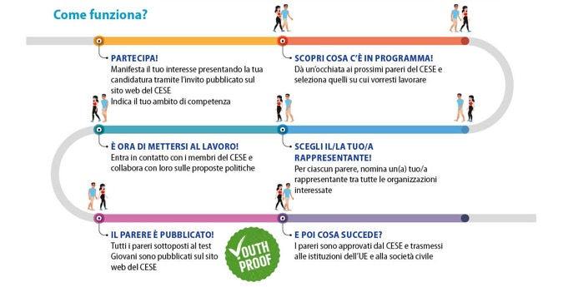


LA VALUTAZIONE D'IMPATTO DELL’UE
DAL PUNTO DI VISTA DEI GIOVANI
La valutazione d'impatto dell'UE dal punto di vista dei giovani (il "test Giovani") è uno strumento concepito per rafforzare la partecipazione e integrazione dei giovani nel processo di definizione delle politiche europee. Ciò significa che, in seno al CESE, i rappresentanti dei giovani possono essere coinvolti nella preparazione delle raccomandazioni politiche del Comitato:
partecipando a riunioni e audizioni
fornendo contributi scritti
monitorando il seguito riservato al parere

Slide 19
AL CENTRO DEL PROCESSO DECISIONALE DELL'UE
Il Parlamento europeo, il Consiglio e la Commissione europea hanno l'obbligo giuridico di consultare il CESE prima di adottare nuovi atti legislativi in un'ampia gamma di materie
e precisamente nei seguenti settori:
Agricoltura e pesca Norme comuni in materia di concorrenza, fiscalità e ravvicinamento delle legislazioni Protezione dei consumatori Coesione economica, sociale e territoriale Istruzione, formazione professionale, giovani e sport | Occupazione Energia Ambiente Fondo sociale europeo Libera circolazione delle persone, dei servizi e dei capitali Sanità e sicurezza Industria Investimenti | Non discriminazione e cittadinanza dell'Unione Mercato comune dell'energia nucleare Salute pubblica Ricerca, sviluppo tecnologico e spazio Politica sociale Reti transeuropee Trasporti

Slide 20
Gruppi permanenti
Gruppo Diritti fondamentali e Stato di diritto (FRRL)
Gruppo Semestre europeo
Gruppo Conferenza delle parti della Convenzione quadro delle Nazioni Unite sui cambiamenti climatici
Gruppo Servizi di interesse generale
Gruppo Energia
Gruppo Trasporti
Gruppo Immigrazione e integrazione
Gruppo Inclusione dei Rom
Gruppo Diritti delle persone con disabilità
Gruppo Sistemi alimentari sostenibili

